Slide 1

CATEQUISTA: TESTIGO DE LA ALEGRÍA DEL EVANGELIO
“Subirse al carro de la vida para anunciar a Cristo con pasión y cercanía”

Slide 2
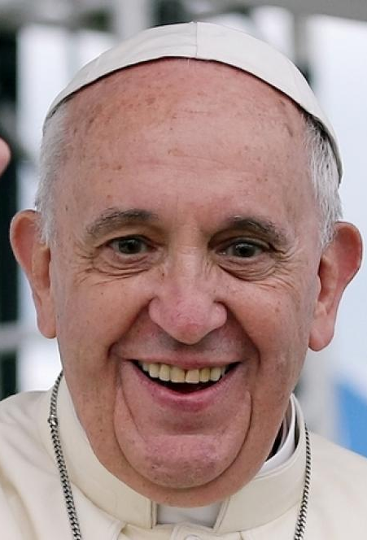
El Catequista es al mismo tiempo testigo de la fe, maestro y mistagogo, acompañante y pedagogo que enseña en nombre de la Iglesia. Una identidad que sólo puede desarrollarse con coherencia y responsabilidad mediante la oración, el estudio y la participación directa en la vida de la comunidad (Papa Francisco Antiquum Ministerium, 6).

Slide 3
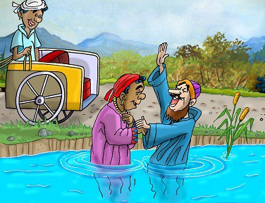
Hch 8,26-40
El anuncio y bautismo del Eunuco Etíope

Slide 4
Algunas características de hechos de los apóstoles
El autor es muy posiblemente Lucas, el que compone el tercer evangelio canónico.
Su tiempo de composición posiblemente entre el 80-90.
San Pedro y San Pablo ya han sido martirizados.
La primitiva comunidad cristiana ya está totalmente separada del mundo judío.

Slide 5
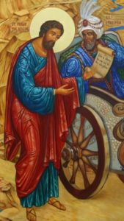
Hechos 8,26-40
“Subirse al carro de la vida para anunciar a Cristo con pasión y cercanía”

Slide 6
²⁶ El Ángel del Señor dijo a Felipe: «Levántate y ve hacia el sur, por el camino que baja de Jerusalén a Gaza: es un camino desierto». ²⁷ Él se levantó y partió. Un eunuco etíope, ministro del tesoro y alto funcionario de Candace, la reina de Etiopía, había ido en peregrinación a Jerusalén ²⁸ y se volvía, sentado en su carruaje, leyendo al profeta Isaías. ²⁹ El Espíritu Santo dijo a Felipe: «Acércate y camina junto a su carro». ³⁰ Felipe se acercó y, al oír que leía al profeta Isaías, le preguntó: «¿Comprendes lo que estás leyendo?». ³¹ El respondió: «¿Cómo lo puedo entender, si nadie me lo explica?». Entonces le pidió a Felipe que subiera y se sentara junto a él. ³² El pasaje de la Escritura que estaba leyendo era el siguiente:
"Como oveja fue llevado al matadero; y como cordero que no se queja ante el que lo esquila, así él no abrió la boca. ³³ En su humillación, le fue negada la justicia. ¿Quién podrá hablar de su descendencia, ya que su vida es arrancada de la tierra?" [Is 53,7-8].

Slide 7
³⁴ El etíope preguntó a Felipe: «Dime, por favor, ¿de quién dice esto el Profeta? ¿De sí mismo o de algún otro?». ³⁵ Entonces Felipe tomó la palabra y, comenzando por este texto de la Escritura, le anunció la Buena Noticia de Jesús. ³⁶ Siguiendo su camino, llegaron a un lugar donde había agua, y el etíope dijo: «Aquí hay agua, ¿qué me impide ser bautizado?». ³⁸ Y ordenó que detuvieran el carro; ambos descendieron hasta el agua, y Felipe lo bautizó. ³⁹ Cuando salieron del agua, el Espíritu del Señor, arrebató a Felipe, y el etíope no lo vio más, pero seguía gozoso su camino.
⁴⁰ Felipe se encontró en Azoto, y en todas las ciudades por donde pasaba iba anunciando la Buena Noticia, hasta que llegó a Cesarea.

Slide 8
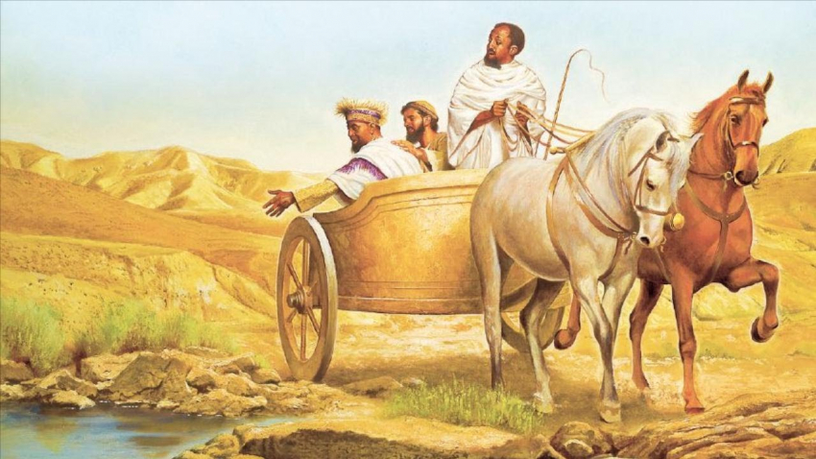

Slide 9
¿Qué hace Felipe como catequista?
Escucha la voz del Señor.
Es obediente a Dios y va por un camino desierto.
Cumple la Palabra del Espíritu: Acercarse y caminar junto al carro.
Escucha al Eunuco Etíope.
Con delicadeza y empatía pregunta a partir de lo que está haciendo el Etíope.
Acepta la invitación de “subirse al carro” de la vida del Eunuco.

Slide 10
Focaliza el encuentro con el Etíope a través de la Palabra.
Le anuncia el Evangelio de Jesús partiendo de la Palabra.
Responde generosa y abiertamente al entusiasmo del Eunuco que desea bautizarse.
Juntos descienden hasta el agua para que el Etíope sea bautizado.
El anuncio de Cristo que hace Felipe permite que el Eunuco continúe con gozo y alegría el camino de su vida.
Se deja arrebatar por el Espíritu para anunciar el Evangelio en otros lugares.

Slide 11
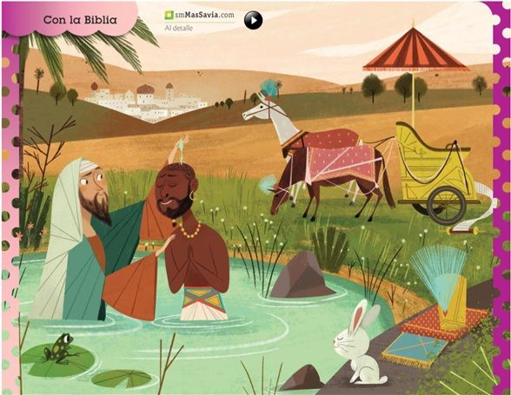
Hch 8,26-40

Slide 12
Algunas consignas…
Releer Hch 8,26-40 y hacer un momento de Lectio Divina personal.
¿Qué es lo que más me impacta del relato?
Mirando a Felipe como catequista: ¿En qué me siento identificado?
¿Qué actitudes de Felipe estoy viviendo bien yo como catequista?
¿Qué aspectos de Felipe me invitan a revisar y mejorar algunos ámbitos de mi vida?

Slide 13
¿Soy capaz de escuchar a los catecúmenos y sus familias? ¿Escucho lo dicho y también lo no dicho? ¿Decodifico lo que está en el corazón, en la historia, en las heridas, en los reclamos…?
¿Me subo al carro la de la vida de las niñas, niños, adolescentes, jóvenes y adultos que catequizo?
¿Qué lugar ocupa la Palabra en mi vida personal, en mi comunidad catequística y en el servicio a los catecúmenos y sus familias?
Mirando las personas que he acompañado y acompaño en mi servicio catequístico: ¿Todos siguen gozosos sus caminos? ¿Lograron encontrarse con Jesús para vivir la alegría del Evangelio?

Slide 14

